Slide 1
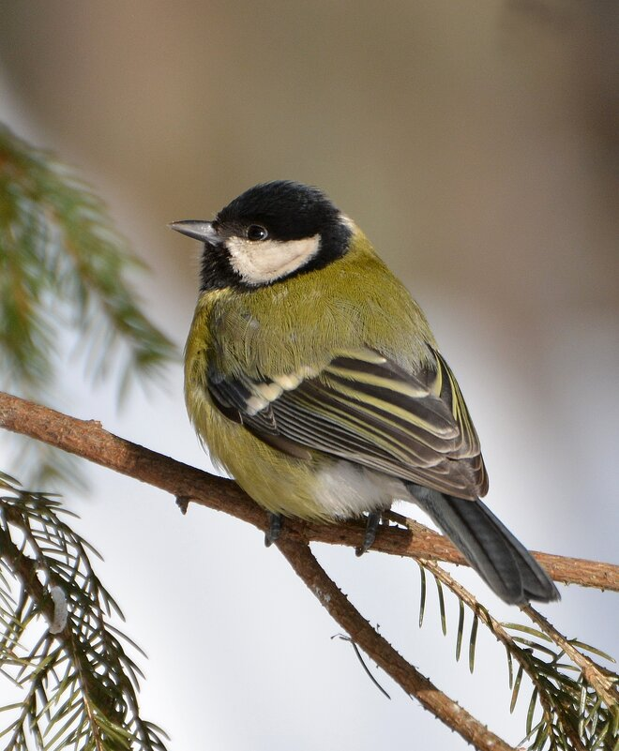
Структурирование, разметка и обогащение данных
Фрид Зинаида
Группа Р4123

Slide 2
Подготовка неструктурированных данных
Предметная область
Орнитология
Задача системы ИИ
Распознание и классификация птиц в городской среде
Области применения
мониторинг биоразнообразия;
оценка экологического состояния;
городское планирование и управление;
охрана редких и мигрирующих видов;
городской туризм
и др.

Slide 3
Подготовка неструктурированных данных
Модальности:
Текст: название, текстовое описание внешности птицы, текстовое описание звуков птицы
1
Изображение: фотографии птиц в при различных действиях
2
3
Аудио: записи голосов птиц

Slide 4
Проектирование аннотационной схемы
Уровни аннотаций по модальностям
Уровень разметки | Тип разметки | Модальность | Формат | Визуализация | ID
Именованная сущность | Название птицы | Текст | CSV | Pandas DataFrame | bird_id
Описание птицы | Частеречная разметка | Текст | CSV | Pandas DataFrame | bird_id desc_id
Пение птицы | Границы произносимых звуков | Аудио | Praat TextGrid | Praat TextGrid | bird_id voice_id
Птица на изображении | Обнаружение объектов | Изображение | COCO | CVAT | bird_id img_id desc_id
Действие птицы | Бинарная разметка действий | Изображение | CSV | Pandas DataFrame | bird_id img_id action_id

Slide 5
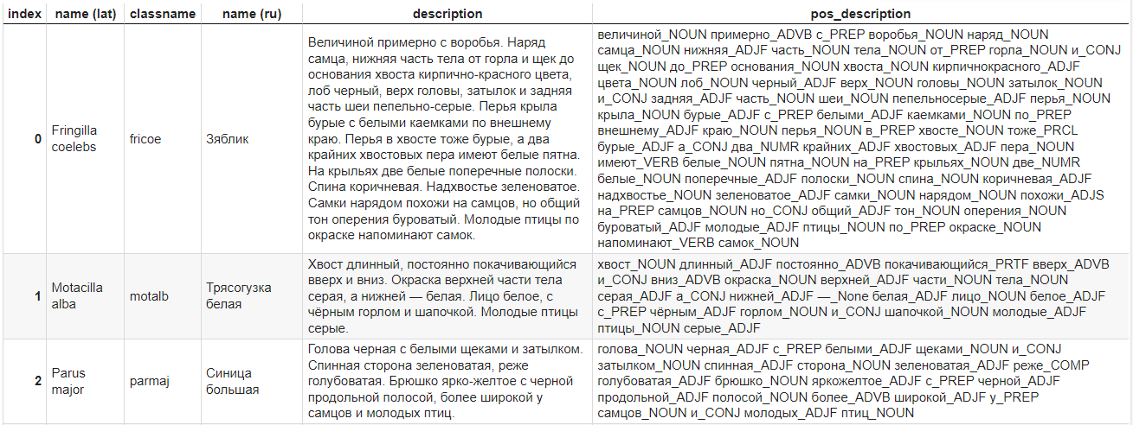
Разметка текстовых данных
Частеречная разметка (PyMorphy2)

Slide 6
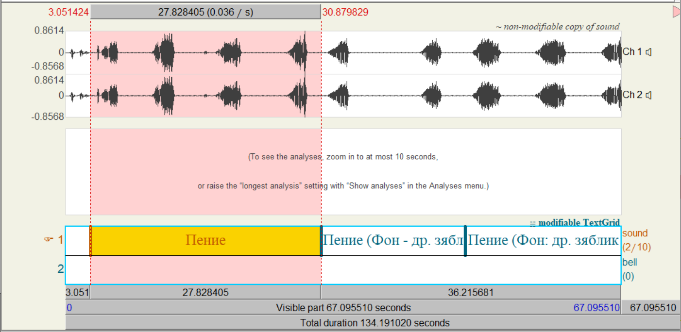
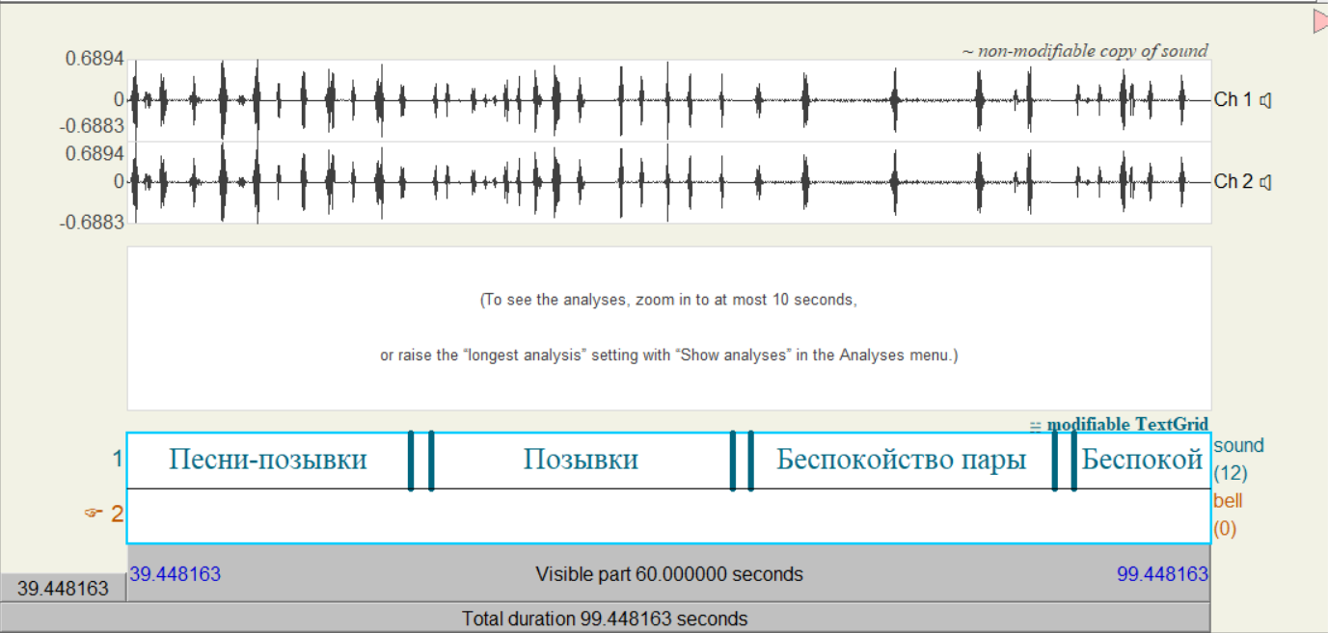
Разметка аудио данных
Пение
Тревога / беспокойство
Инструмент: Praat
Источник: http://www.ohotfak.ru/index.php/bird-songs-main-page.html

Slide 7
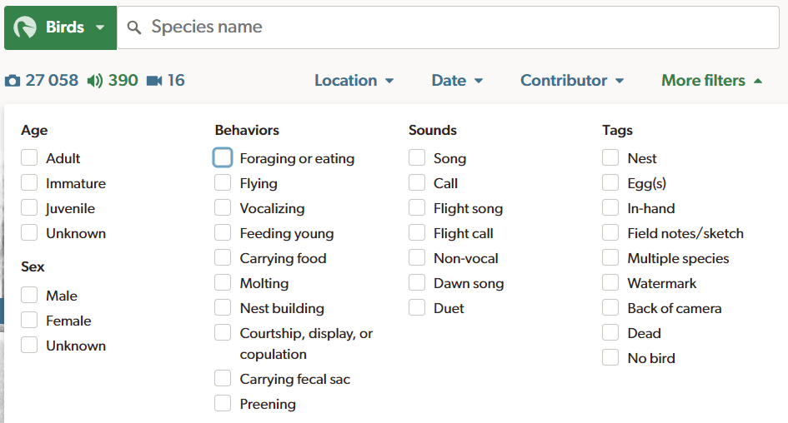
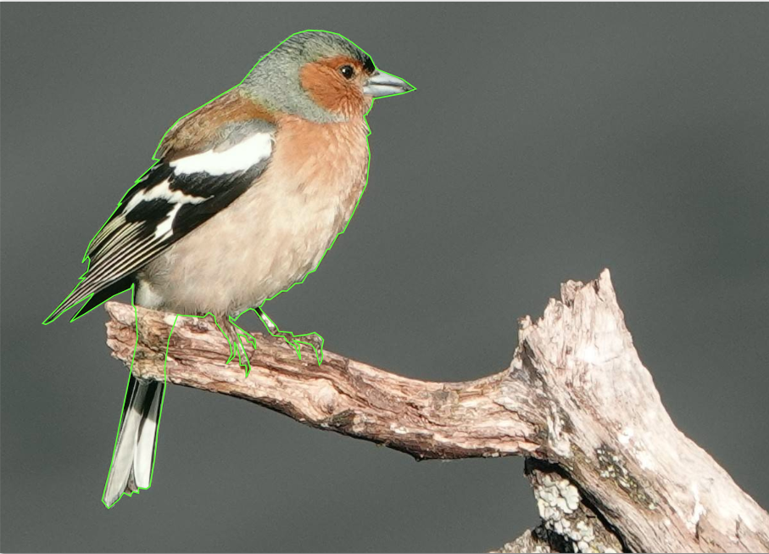
Разметка изображений
Автоматическая разметка
Полуавтоматическая разметка
Ручная разметка
6 видов, 7 фотографии
42 размеченные фотографии
Инструмент: CVAT
Источник: https://www.macaulaylibrary.org/

Slide 8
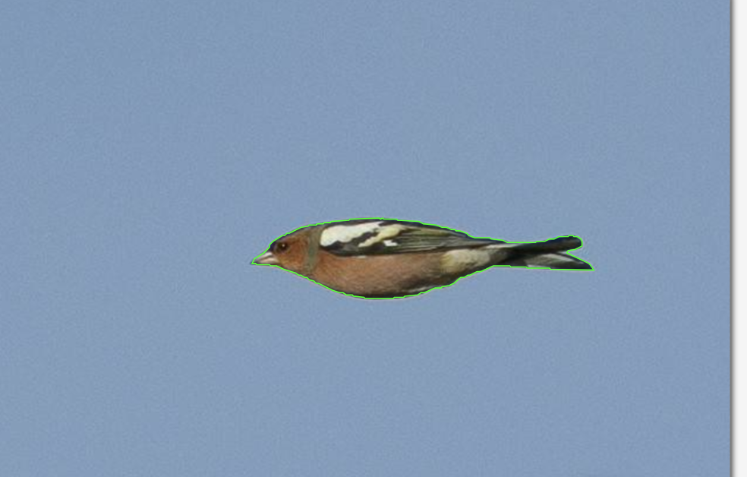

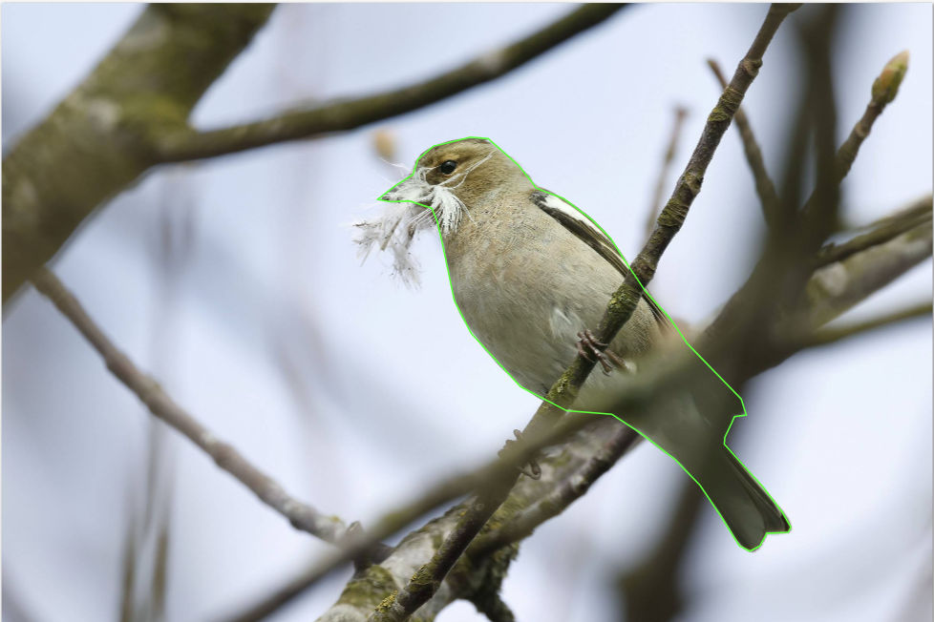
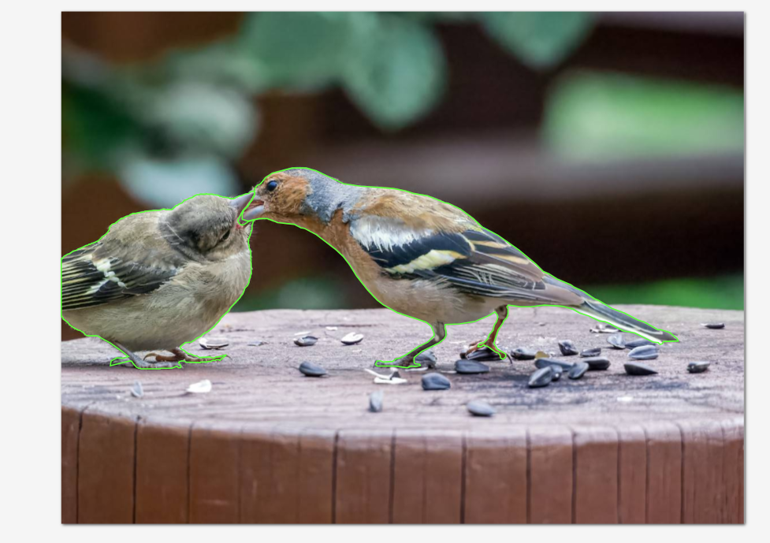
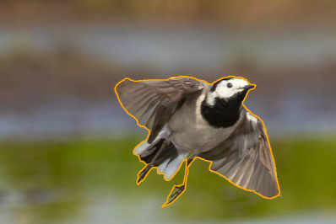
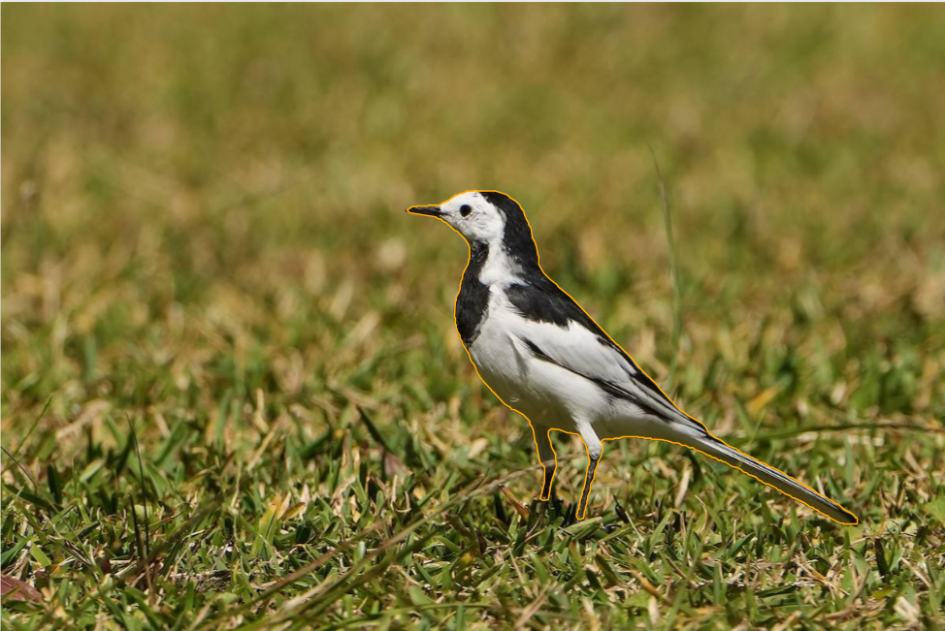
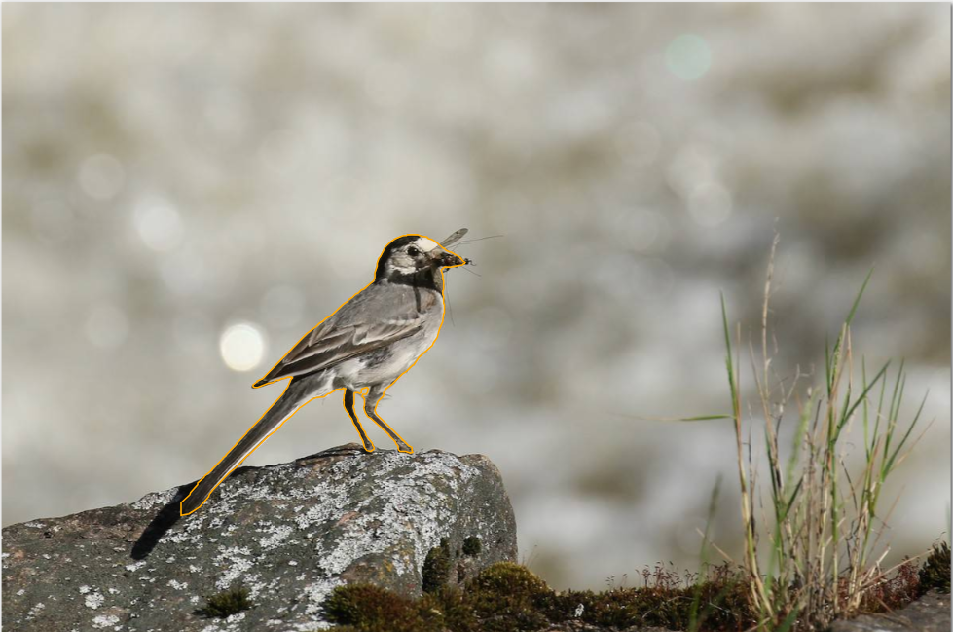
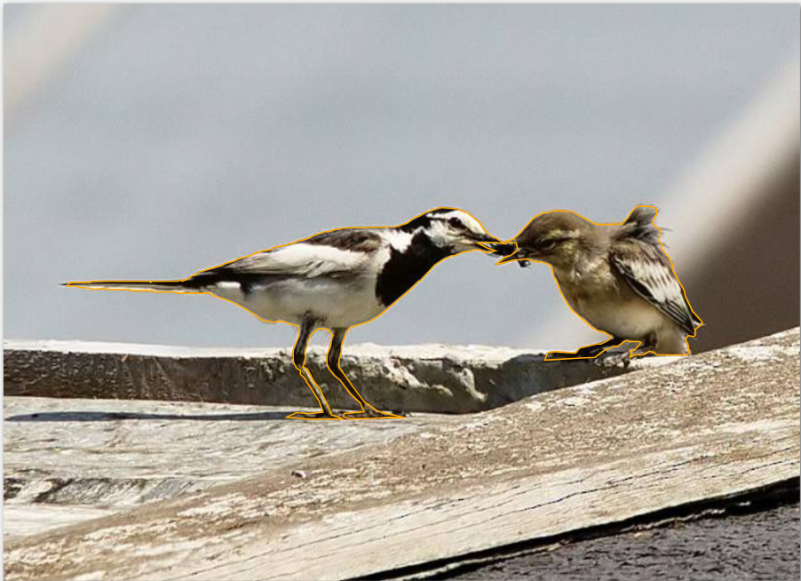
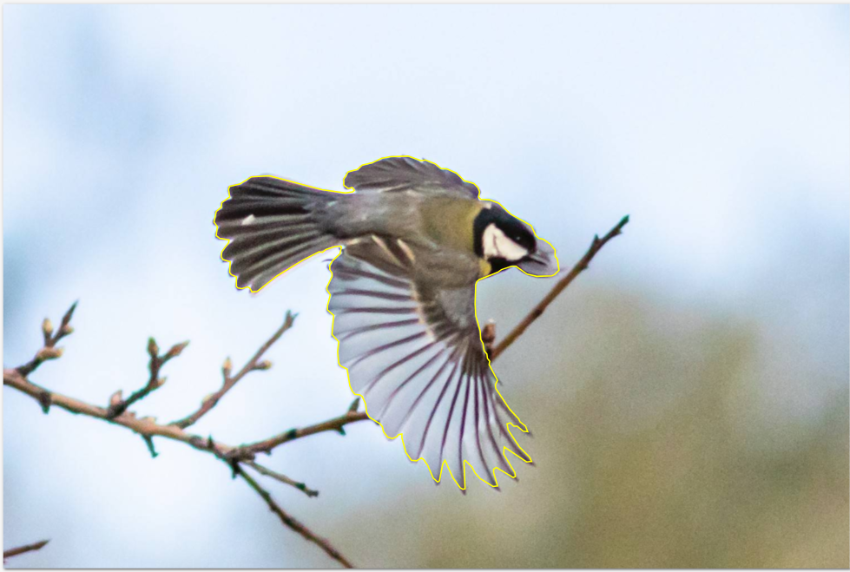
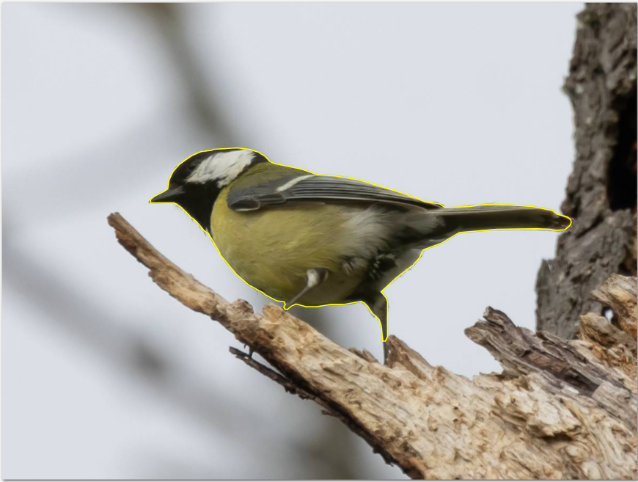
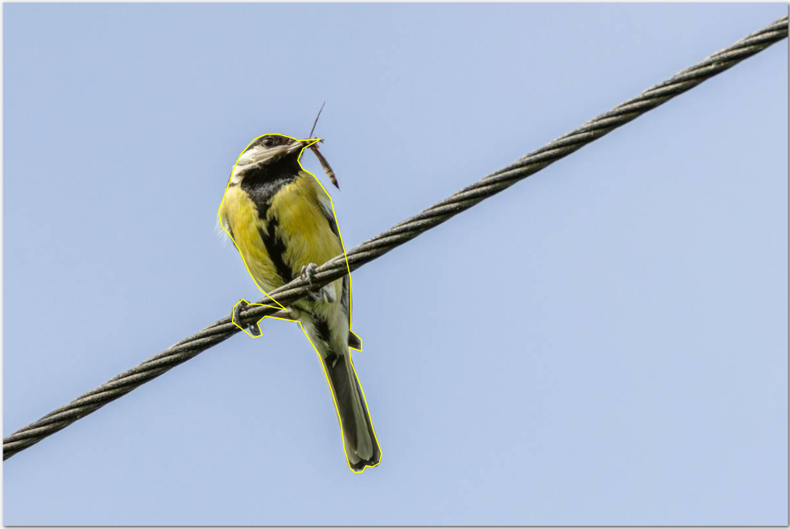
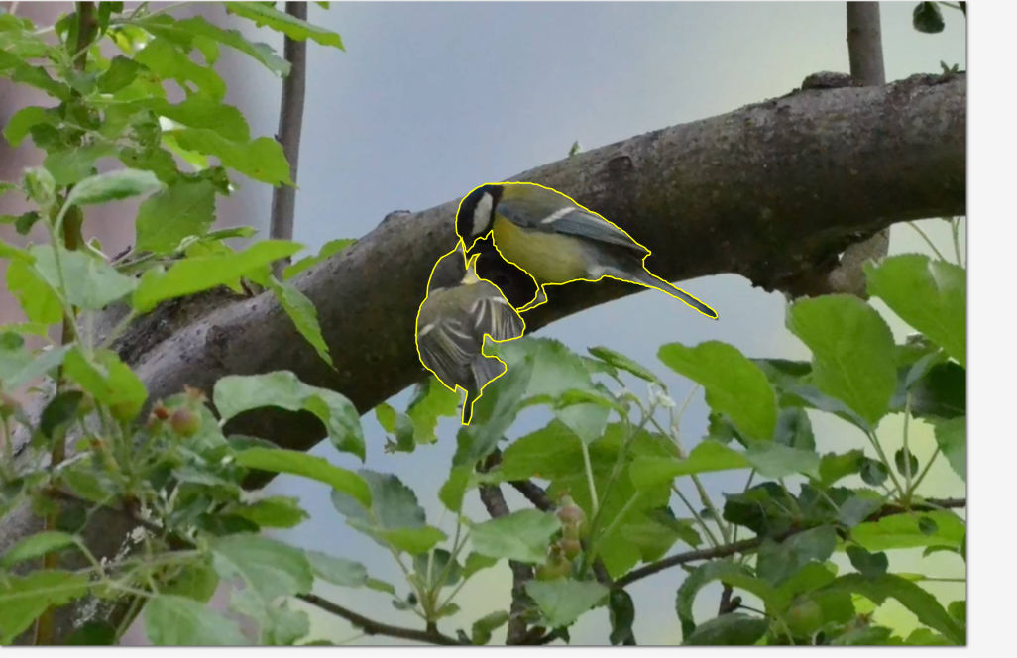
Разметка изображений
Летит
Сидит
Несёт
Кормит
Fringilla coelebs
(Зяблик)
Motacilla alba
(Трясогузка белая)
Parus major
(Синица большая)

Slide 9
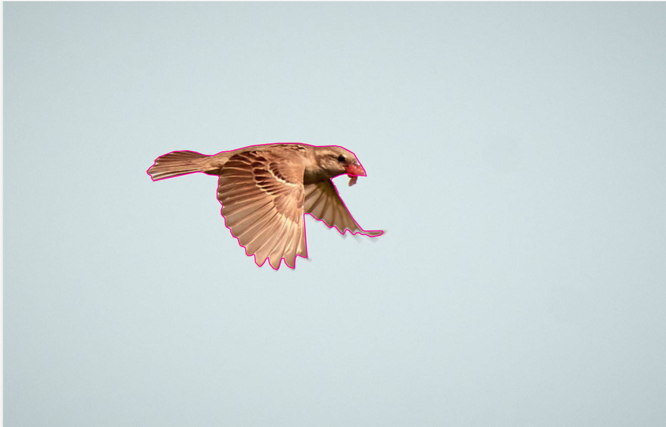
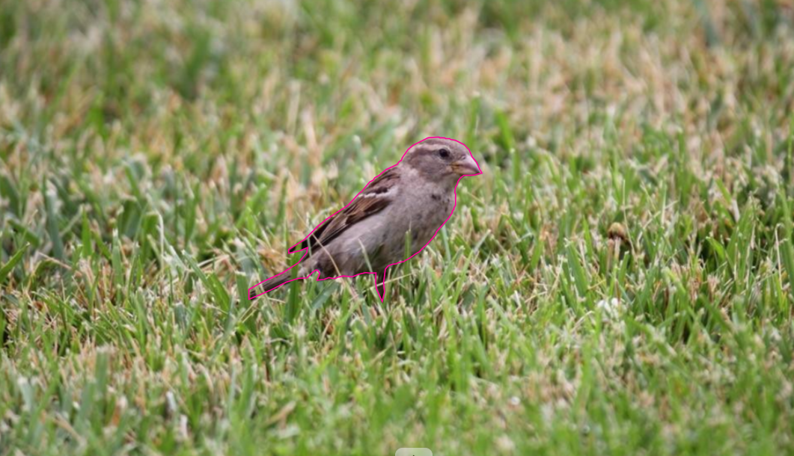
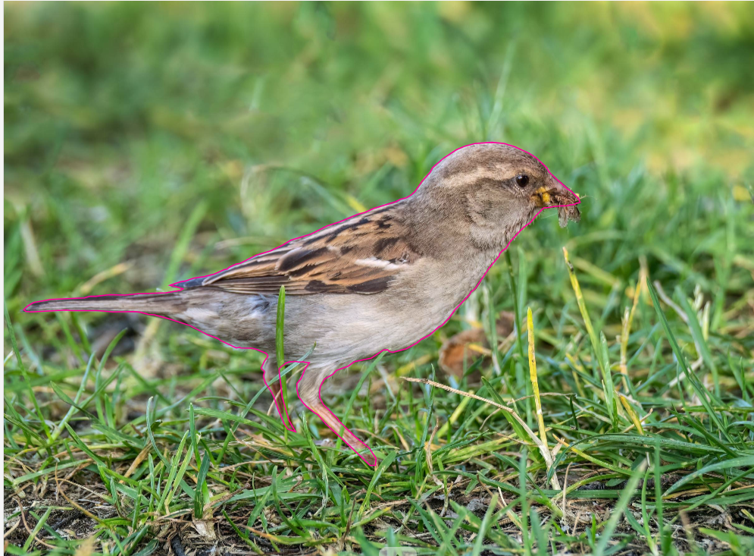
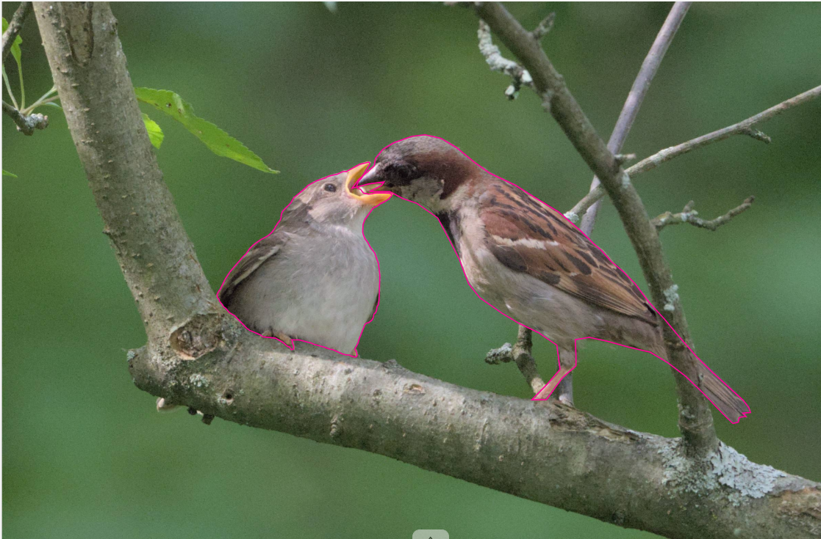
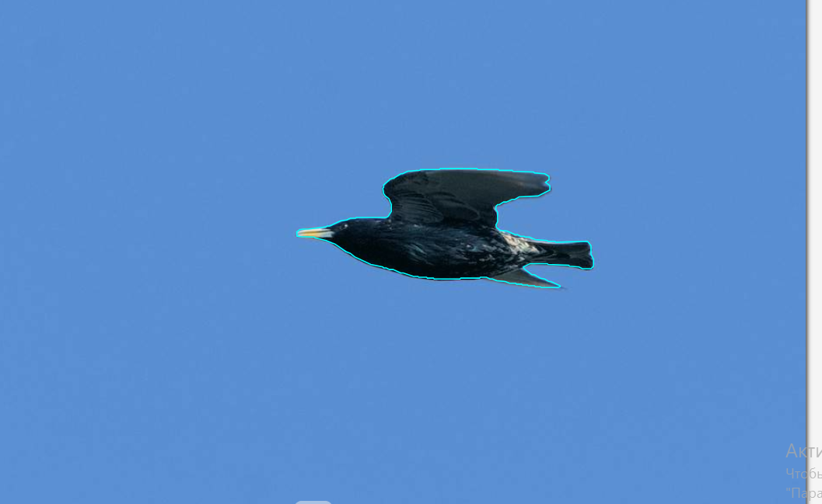
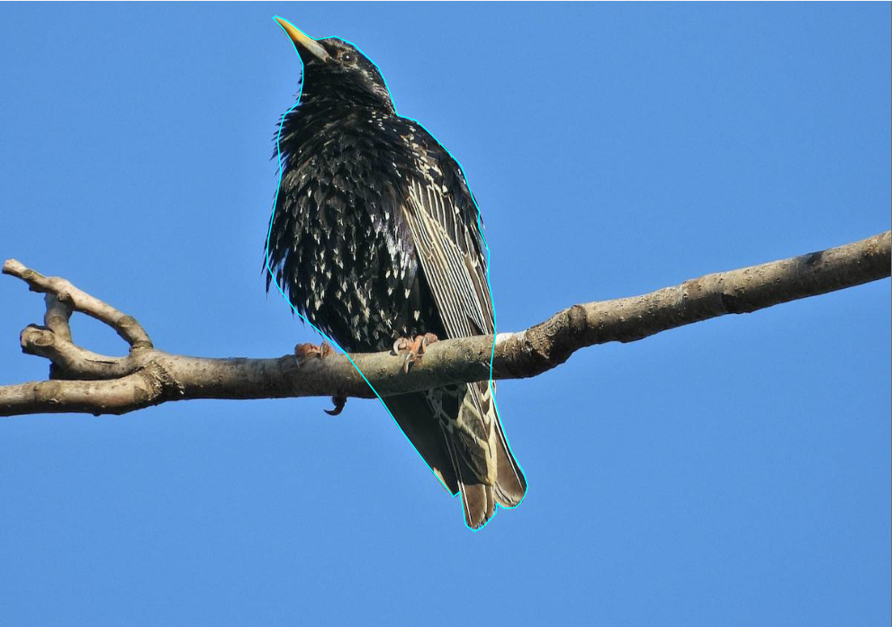
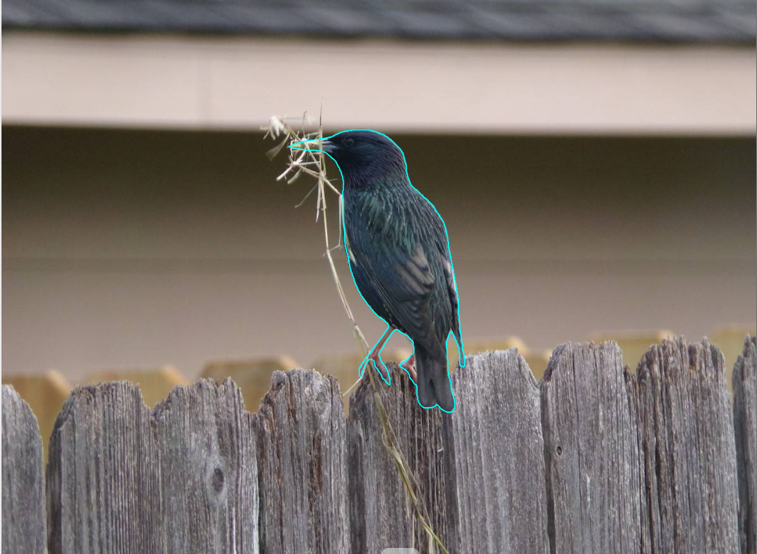
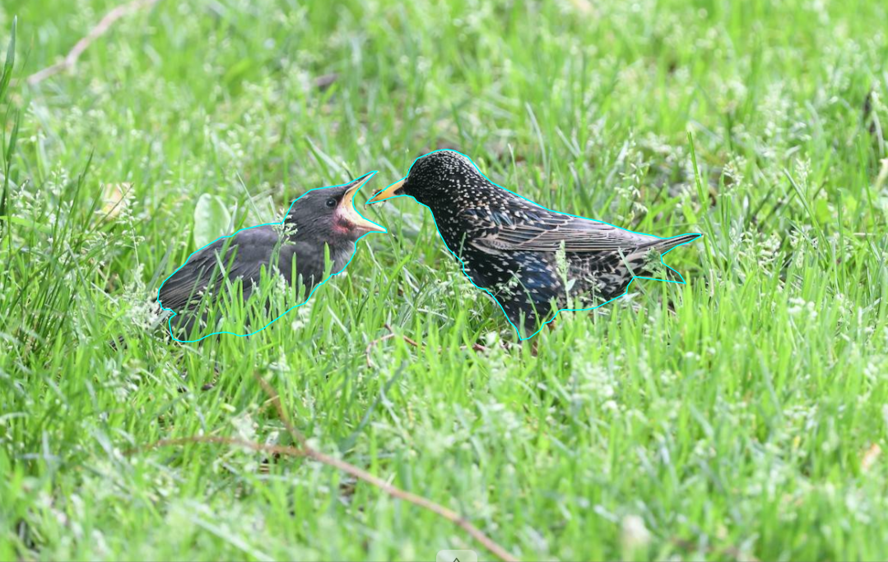
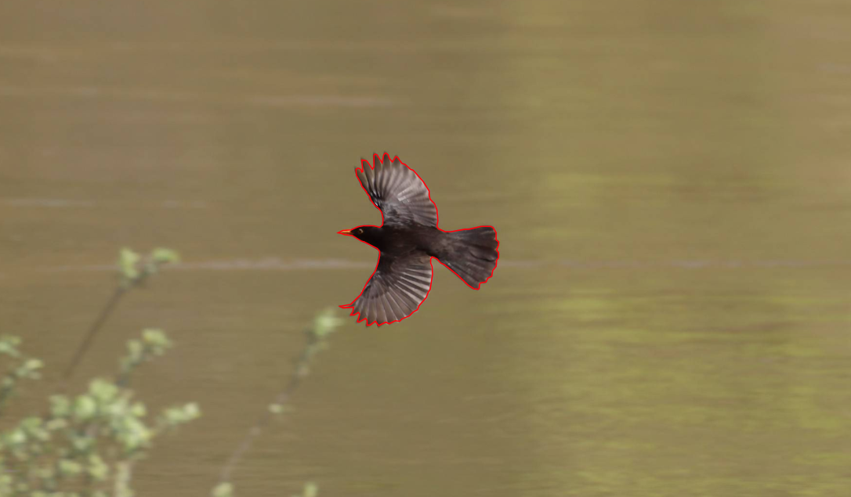
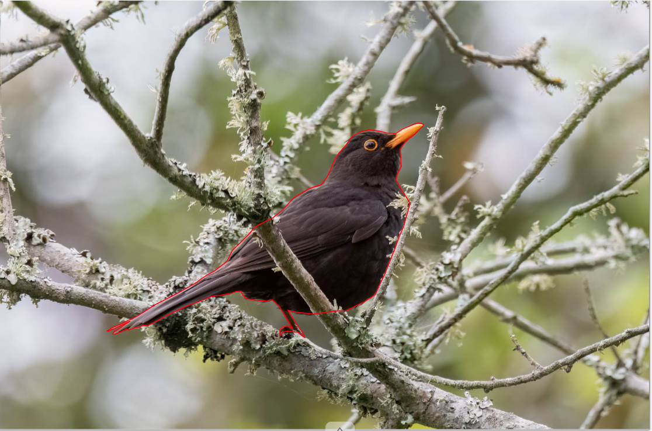
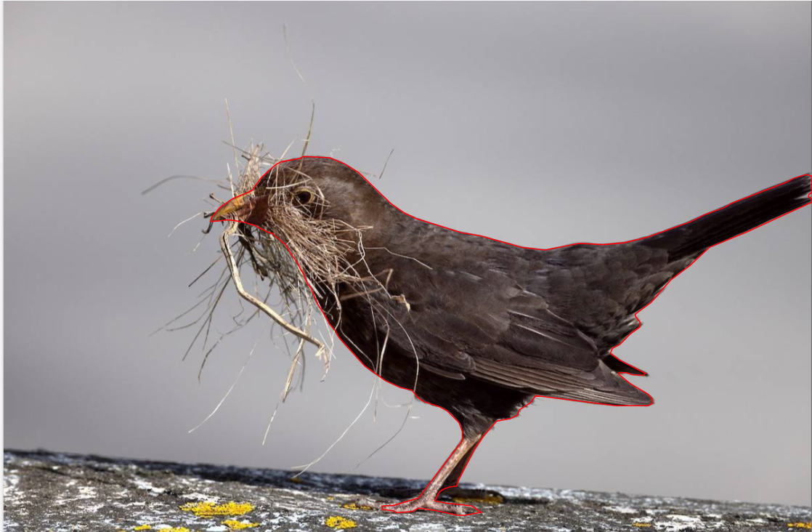
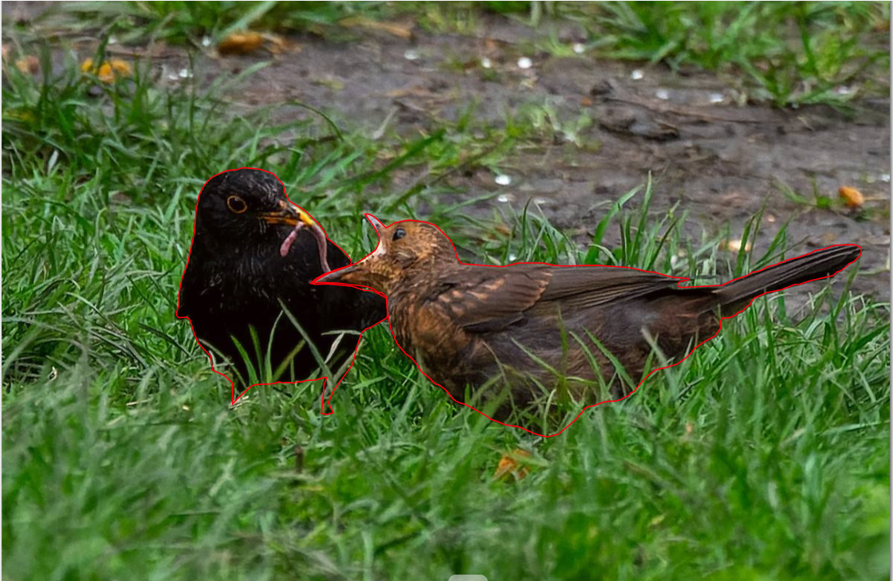
Разметка изображений
Летит
Сидит
Несёт
Кормит
Passer domesticus
(Домовой воробей)
Sturnus vulgaris
(Скворец обыкновенный)
Turdus merula
(Дрозд чёрный)

Slide 10
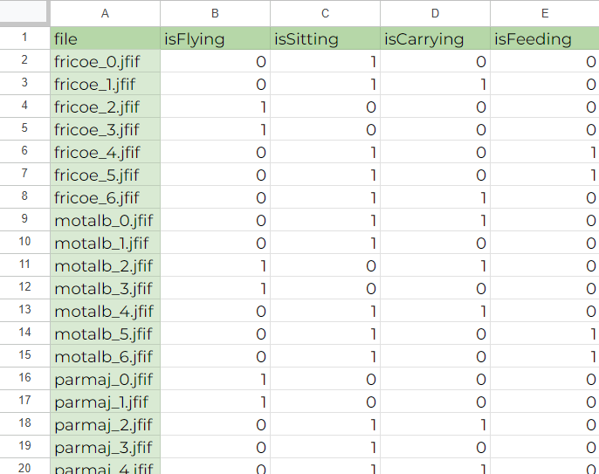
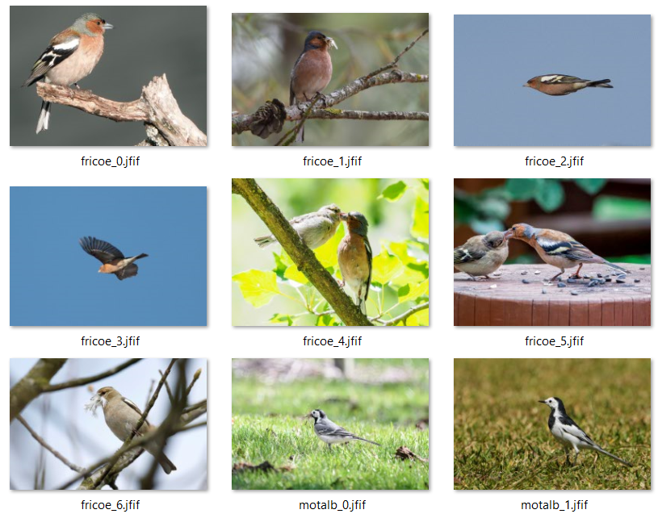
Разметка изображений
Разметка действий на фотографии

Slide 11
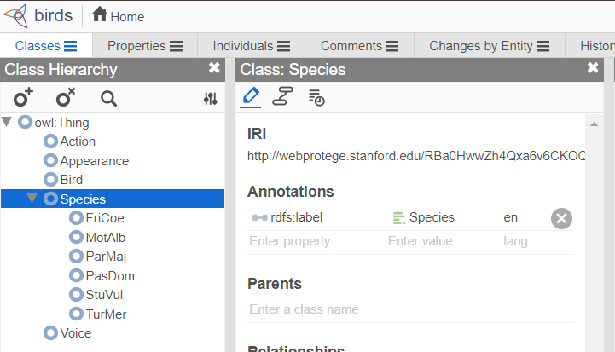
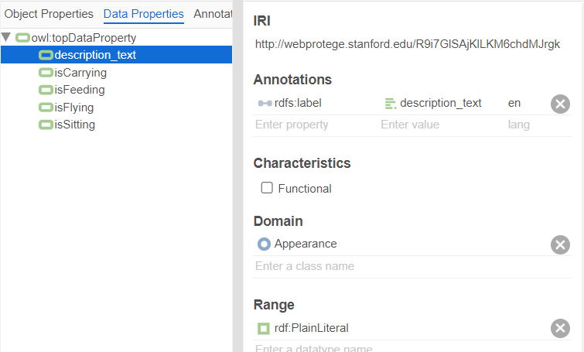
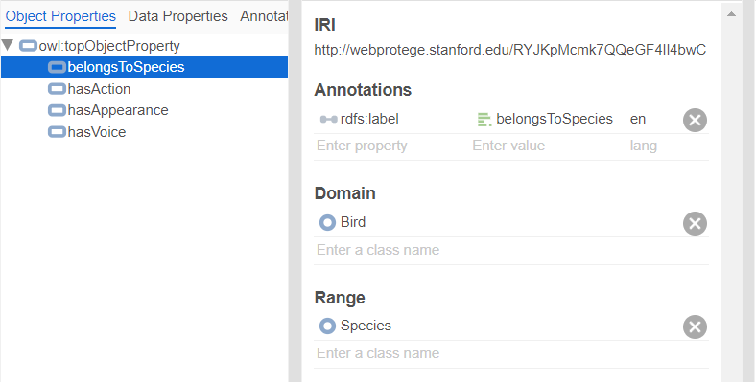
Граф знаний
Инструмент: Protégé
Визуализация: WebVOwl

Slide 12
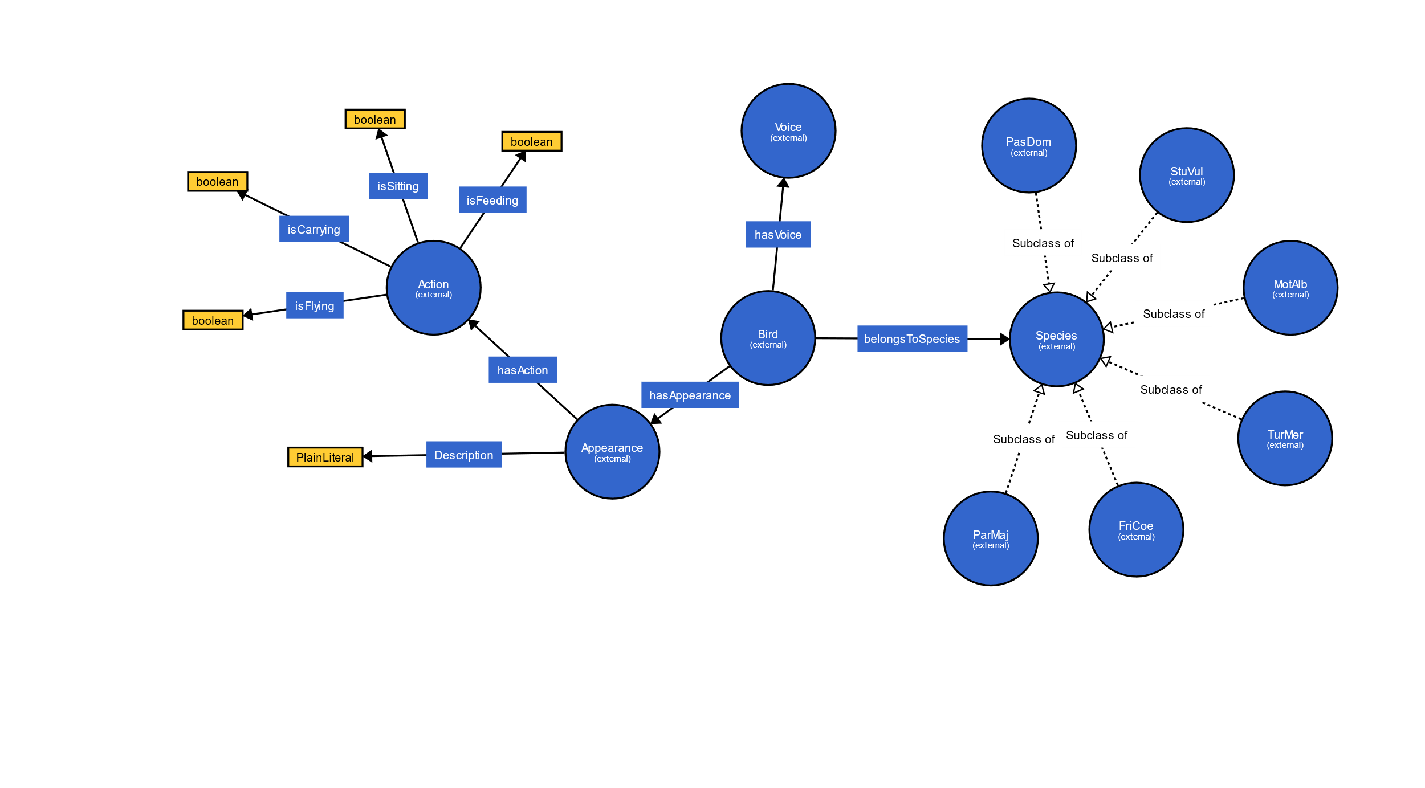
Граф знаний
Инструмент: Protégé
Визуализация: WebVOwl

Slide 13
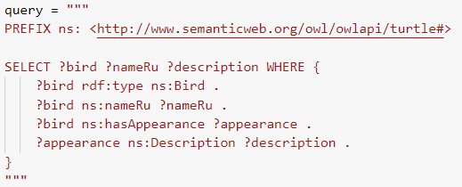
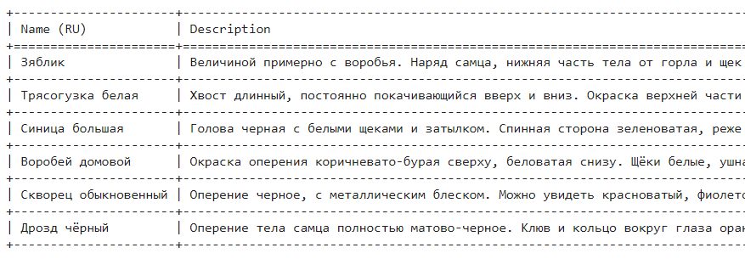
Выполнение запросов
Запрос: русские названия птиц и их описание

Slide 14
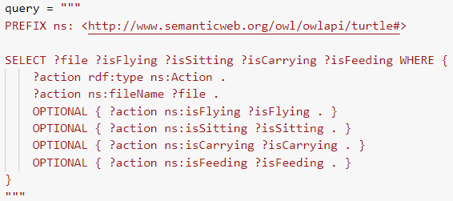
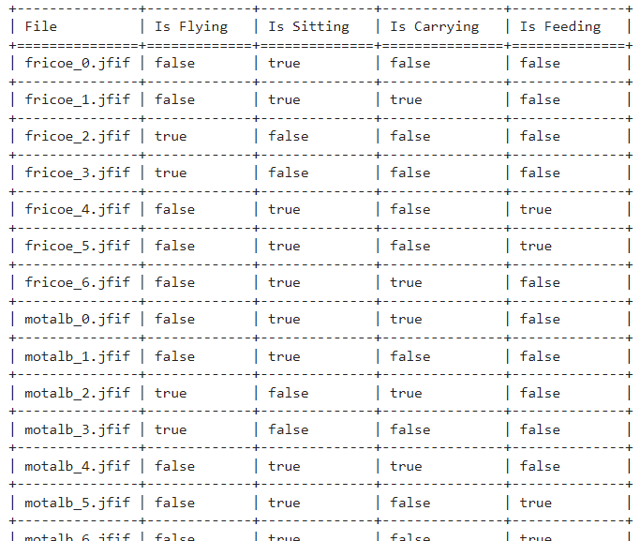
Выполнение запросов
Запрос: файлы изображений и действия птиц

Slide 15
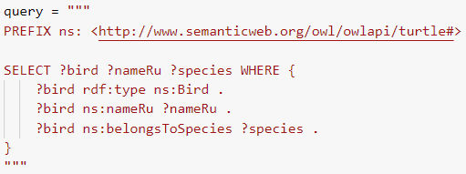
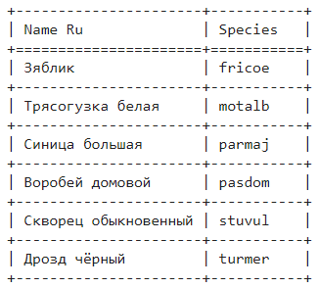
Выполнение запросов
Запрос: русские названия птиц и видовая принадлежность

